Slide 1

ΓΗΡΑΝΣΗ ΤΟΥ ΠΛΗΘΥΣΜΟΥ
ΚΑΙ ΑΣΦΑΛΙΣΤΙΚΗ ΟΙΚΟΝΟΜΙΑ
Πλάτων Τήνιος
2025
Β’ Εκδοση
^{5η} ενοτητα:
Αγορα εργασιασ και ηλικιωμενοι

Slide 2
ΠΕΡΙΓΡΑΜΜΑ:
Εργασία, η πιο σημαντική προσαρμογή;
ΕΡΓΑΛΕΙΑ ΑΝΑΛΥΣΗΣ: οικονομικα της εργασιασ
Προσφορα και ζητηση εργασιας – μια ιστορικη αναδρομη από τισ ηπα προδιαγραφει αλλαγες
Ηλικια και παραγωγικοτητα
Ηλικια και προκαταληψη
Όταν οι άνθρωποι ζουν περισσότερο, από τι εξαρτάται αν θα εργαστούν περισσότερο. Ποιοι είναι αυτοί που θα πρέπει να εργαστούν περισσότερο; Θα θέλουν να εργαστούν; Αν ναι, θα βρούν θέσεις εργασίας;

Slide 3
Η μεγάλη εικόνα: Αποθέματα Εργασίας
Με βάση τα δημογραφικά, γνωρίζουμε ότι υπάρχουν ομάδες του πληθυσμού που, αν και θα μπορούσαν να εργάζονται, δεν το κάνουν. Η ενεργοποίηση των ‘αποθεμάτων εργασίας’ αποτελεί μια κεντρική δυνατότητα αντίδρασης στην γήρανση.
Αρα έχει σημασία (α) να εντοπιστούν για σήμερα (β) να εκτιμήσουμε την μελλοντική πορεία τους και (γ) να εκτιμήσουμε τι μπορεί να γίνει για να διευρυνθεί η συμμετοχή τους.
ΣΗΜΕΡΑ: Τρείς ομάδες (1) Παντρεμένες γυναίκες (2) Μεγαλύτεροι Εργαζόμενοι (3) Νέοι που προσπαθούν να μπούν στην αγορά εργασίας
  Η Ελλάδα υστερεί συστηματικά σε σχέση με την ΕΕ (αν και καλύτερα από ότι παλαιότερα).
Το ΜΕΛΛΟΝ: Σε ποιο βαθμό οφείλεται η σημερινή κατάσταση σε συμπεριφορές παλαιότερων γενεών που δεν θα ισχύουν για μελλοντικές γενιές; Αφορά κυρίως γυναίκες.
  Συγκρίσεις με ΗΠΑ – μακρά σειρά στοιχείων. Προηγούνται από Ευρώπη περί τα 20 χρόνια
ΕΡΓΑΛΕΙΑ: Είναι εφικτή η επιμήκυνση της εργασιακής ζωής; Εργασία μεγαλύτερων εργαζόμενων.
  Θα θέλουν να εργαστούν περισσότερο; Θα υπάρχουν θέσεις εργασίας για αυτούς;
  Υπάρχει αρνητική συσχέτιση ηλικία – παραγωγικότητα; Ποιος ο ρόλος των στερεοτύπων;

Slide 4
Έννοιες και συγχύσεις
Αφυπηρέτηση ≠ Συνταξιοδότηση. Στο κεφάλαιο αυτό ενδιαφερόμαστε για εργασία και όχι σύνταξη
    Η απόσυρση από την αγορά εργασίας (Αγγλικά retirement) δεν σημαίνει απαραίτητα και είσπραξη σύνταξης. Κάποιος ο οποίος λαμβάνει σύνταξη μπορεί να δουλεύει. Συντάξεις ΟΓΑ οι οποίες δεν απαιτούν την διακοπή της εργασίας. Εργαζόμενοι εγκαταλείπουν την αγορά εργασίας χωρίς να πάρουν σύνταξη.
Προσφορά εργασίας. Προσφέρουν τον εαυτό τους για εργασία οι εργαζόμενοι. «Θέλουν να εργαστούν οι εργαζόμενοι»;
  Γιατί προσφέρουν εργασία; Ανταλλάσσουν ελεύθερο χρόνο με τον μισθό. Το άτομο ‘αγοράζει ελεύθερο χρόνο.
  Ο ελεύθερος χρόνος μπορεί να είναι επιπλέον ώρες την εβδομάδα, Μήνες τον χρόνο.
  Για μεγαλύτερους εργαζόμενους – έτη εργασίας (επιλογή του πότε θα συνταξιοδοτηθούν).
    Στην απόφαση αυτή παίζουν ρόλο (αλλά όχι καθοριστικό) οι ρυθμίσεις συνταξιοδότησης (πχ όρια ηλικίας)
Ανάλυση προσφοράς: (α) Εισοδηματικός περιορισμός (τι είναι εφικτό) και (β) προτιμήσεις μεταξύ ελεύθερου χρόνου και εργασιας
Ζήτηση εργασίας. Ζητούν εργαζόμενους οι εργοδότες. Το κάνουν επειδή επιθυμούν το προϊόν (αποτέλεσμα) της εργασίας. Η παραγωγικότητα καθορίζει την ελκυστικότητα των εργαζομένων. Το ότι ένας άνθρωπος ‘ψάχνει εργασία’ είναι παραπλανητικό.
  Εξαρτάται από την τεχνολογία παραγωγής και επηρεάζεται και από ρυθμίσεις της εργατικής νομοθεσίας

Slide 5
Crash course στα Οικονομικά της εργασίας
Εισοδηματικός περιορισμός; ‘Αγοράζει’ ελεύθερο χρόνο, η τιμή του οποίου είναι το ημερομίσθιο. Το ημερομίσθιο καθορίζει και την συνολική αξία του ελεύθερου χρόνου του, δηλαδή και τον ‘πλούτο’ του εργαζόμενου.
  Αύξηση του ημερομισθίου ⇒ ελεύθερος χρόνος πιο ‘ακριβό’, + αυξάνει και την αξία του συνολικού διαθέσιμου χρόνου που είναι. Κάνει την εργασία πιο ελκυστική και τον ίδιο συνολικά πλουσιότερο. Πιο πλούσιοι μπορεί να αποφασίσουν ότι προτιμούν τον ελεύθερο χρόνο και έτσι να εργάζονται λιγότερο. Αν νεότερες γενιές είναι πλουσιότερες, ίσως να θέλουν να συνταξιοδοτούνται νωρίτερα (να επιθυμούν περισσότερο ελεύθερο χρόνο).
Συμμετοχή στην αγορά vs ώρες απασχόλησης; (το ‘αν θα εργαστεί’ αντί του ‘πόσο θα εργαστεί’). Η εργασία συνεπάγεται σταθερά κόστη: πχ μετάβαση στον χώρο εργασίας, βρεφονηπιακός σταθμός. Αυτά δημιουργούν ένα ελάχιστο επίπεδο, που αν δεν το υπερβεί ο μισθός του δεν αξίζει να δουλέψει. (≡‘μισθός επιφύλαξης’,
Εργασία γυναικών. Συμμετοχή κρίσιμη με οικογενειακές υποχρεώσεις. Η εργασία γυναικών είναι πιο ελαστική (αντιδρά σε κίνητρα) περισσότερο)
Το προφίλ ηλικίας-εισοδήματος: πώς ο μισθός εξαρτάται από την ηλικία. Σε χειρωνακτικά επαγγέλματα ο μισθός αυξάνεται ως τα 40-45 και μετά μειώνεται. Στο δημόσιο, ή όπου συνδικαλιστική παρουσία, ο μισθός αυξάνεται συνεχώς με την ηλικία. Τότε, αν η σύνταξη είναι συνάρτηση των τελευταίων μισθών προκύπτει μεγαλύτερη σύνταξη. Αλλιώς ‘προτιμά’ υπολογισμούς της σύνταξης με μικρότερη έμφαση στο τέλος.
Συνταξιοδότηση. Αν κάποιος φτάσει την ηλικία που μπορεί να πάρει σύνταξη πρέπει κάθε χρόνο να σταθμίζει αν τον συμφέρει να δουλέψει ένα χρόνο περισσότερο ή να πάρει σύνταξη Δηλαδή θα σταθμίσει:
  Συνέχεια εργασίας: Θα έχει δουλειά; Με τι μισθό; Τι προοπτικές; Αυτά εξαρτώνται από την ζήτηση εργασίας από εργοδότες, + πώς ρυθμίσεις αγορά εργασίας
  Αίτηση συνταξιοδότησης. Πόση σύνταξη θα πάρει σήμερα; Πόση σύνταξη θα πάρει αν περιμένει ένα χρόνο; Τι άλλες υποχρεώσεις έχει (πχ φροντίδα ηλικιωμένου συγγενούς, εγγονιών).

Slide 6
Απόφαση προγραμματισμού: εργασία και συνταξιοδότηση
Πώς αποφασίζεται το πόσο θα δουλέψει; (πχ. πότε συνταξιοδοτείται)
Απόφαση εργασίας / χρόνου. Ο μισθός είναι η τιμή του ελεύθερου χρόνου.
Ανταλλαγή εργασίας με ελεύθερο χρόνο. Αν καθώς γίνεται κάποιος πλουσιότερος θέλει περισσότερο ελεύθερο χρόνο, είναι πιθανόν να έχουμε ‘παράξενα’ αποτελέσματα όπου αύξηση πλούτου οδηγεί σε μείωση της προσφοράς εργασίας.
Αξονας χ- χρόνος: Σημείο 0 – Θάνατος. Κάποιος στα 60 (σημείο Ε) αποφασίζει πόσο θα δουλέψει (πηγαίνοντας αριστερά προς το Ο). Αξονας y : συνολικός πλούτος (αυξάνει καθώς εξαργυρώνει χρόνο με εργασία). Κλίση FE=ημερομίσθιο.
Καμπύλες αδιαφορίας (u1 u2) – προτιμήσεις μεταξύ πλούτου (κατανάλωσης αγαθών) και χρόνου.

Slide 7
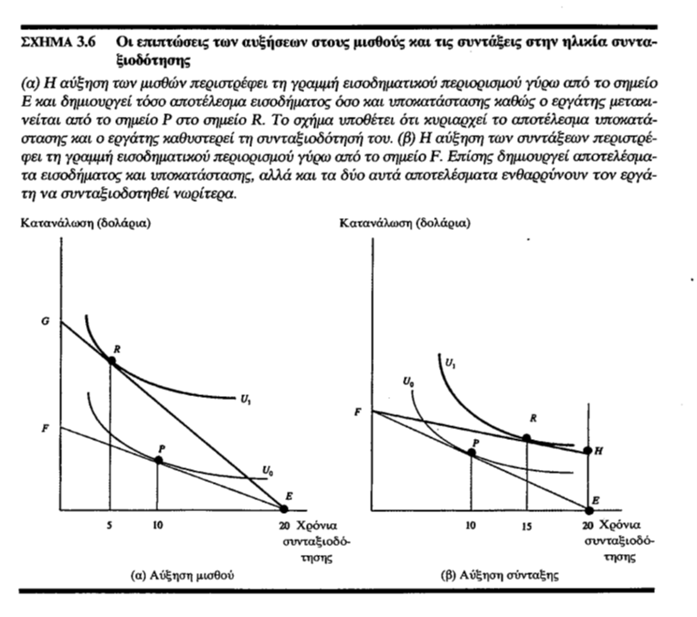
Επιλογή συνταξιοδότησης: αυξήσεις συντάξεων vs αύξηση μισθού
Μόνιμη αύξηση στις αποδοχές (π.χ. νέο πτυχίο) μπορεί να έχει μεικτό αποτέλεσμα: Η επίπτωση υποκατάστασης ⇒> εργασία (ο ελεύθερος χρόνος είναι πιο ‘ακριβός’ και άρα προμηθευόμαστε λιγότερο), όμως μας καθιστά συνολικότερα πιο πλούσιους και έτσι μπορεί να αποφασίσουμε ότι
‘αντέχουμε’ περισσότερο ελεύθερο χρόνο.
  Καθώς βελτιώνονται οι αποδοχές, είναι πιθανόν να εργάζονται οι άνθρωποι λιγότερο – δηλαδή να συνταξιοδοτούνται αργότερα.
Μια αύξηση στις συντάξεις (π.χ. αν γίνει πιο γενναιόδωρο το σύστημα) σημαίνει ότι και ο ελεύθερος χρόνος είναι φτηνότερος και είμαστε πιο πλούσιοι (και άρα ξοδεύουμε περισσότερο σε ελεύθερο χρόνο). ΑΡΑ: η τάση είναι αμιγώς για ενωρίτερη συνταξιοδότηση. (αγορά ελεύθερου χρόνου).

Slide 8
Συνταξιοδότηση και μακροβιότητα στον αναπτυγμένο κόσμο (μελέτη 11 χωρών 1970-2020)
Μελέτη τάσεων σε 11 χώρες του ΟΟΣΑ:
  Συνεχής αύξηση προσδόκιμου στα 65. Φτάνει τα 22 χρόνια. Σταθερή διαφορά ανδρών γυναικών.
  Πραγματική ηλικία συνταξιοδότησης μειώνεται ως το 2003, Αυξάνεται μετά – εξίσου για άνδρες και γυναίκες.
  Τα αναμενόμενα έτη στη σύνταξη αυξάνονται ως το 2003 και μετά σταθεροποιούνται.
Δηλαδή: Τα επιπλέον έτη ζωής ως το 2003 διανύονταν στην σύνταξη. Μετά κρατιούνται σταθερά. Δηλαδή:
  περαιτέρω κέρδη ζωής τροφοδοτούν την εργασία.
  Ο μέσος συνταξιούχος ζεί 15 χρόνια περισσότερα στην σύνταξη από ότι το 1970
Α: Προσδόκιμο στα 65 Β: πραγματική ηλικία συνταξιοδότησης Γ: αναμενόμενα ετη στην σύνταξη (προσδόκιμο στην ηλικία συνταξιοδότησης
Notes:
Jan van Ours p 384

Slide 9
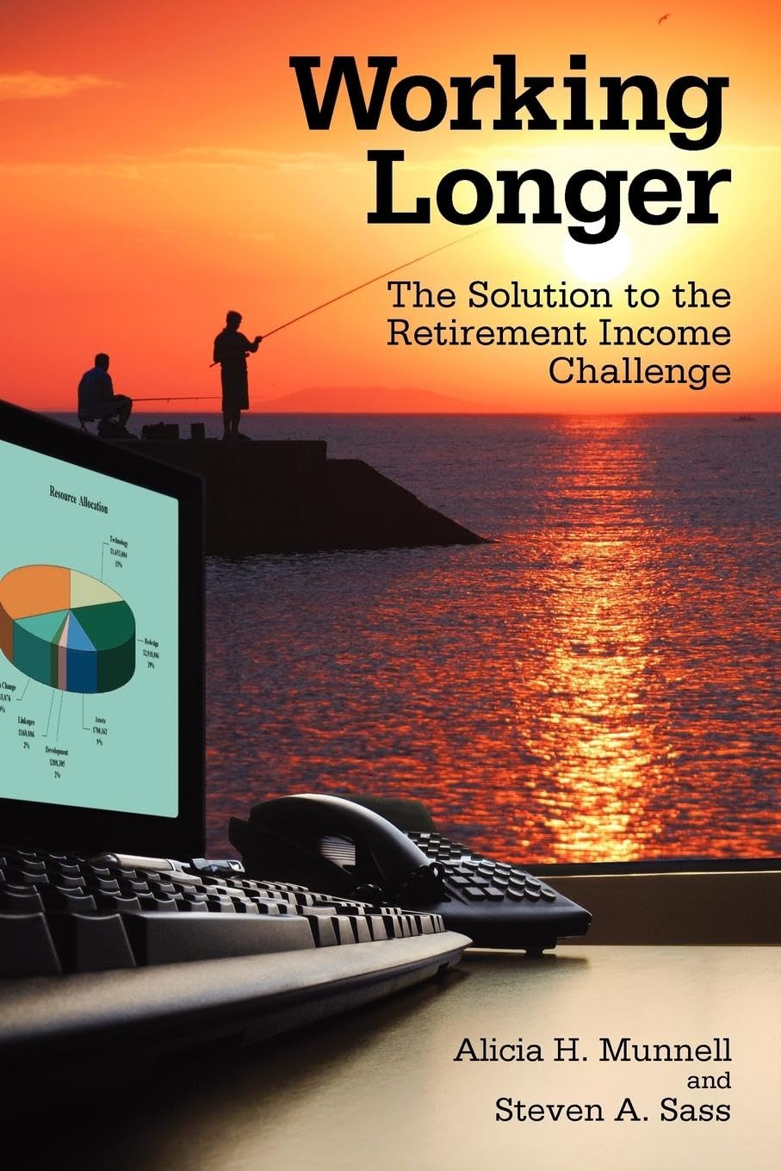
Επισκόπηση ΗΠΑ: γιατί μας ενδιαφέρει;
Alicia Munnell and Steven Sass (2008), Working Longer: The Solution to the Retirement Income Challenge, Washington D.C. Brookings Institution
Οι ΗΠΑ διαθέτουν κοινωνικο-οικονομικά στοιχεία από τα τέλη του 19^{ου} αιώνα, Ευρώπη διαφορά φάσης περί τη μια γενιά. Δίνει μια εικόνα τι θα γίνει στην Ευρώπη και στην Ελλάδα καθώς θα μπαίνουν στην αγορά νεότερες γενιές.
Μακροχρόνιες τάσεις που οφείλονται σε τεχνολογία, συνήθειες, κοινωνικές αντιδράσεις. Αυτό που θα περιμέναμε από την θεωρία, γίνεται αλλά με αργόσυρτο τρόπο, ξεπερνώντας αντιστάσεις, συνήθειες κοκ.
Αν η γήρανση αφορά την πραγματική οικονομία, τότε πρέπει να υπάρχουν προσαρμογές σε πραγματικά (όχι χρηματοοικονομικά, ή λογιστικά) μεγέθη. Δηλαδή, πρέπει είτε να δουλέψουν περισσότερο ή να καταναλώνουν λιγότερο. Αν η περικοπή κατανάλωσης θεωρηθεί απευκταία, τότε η καλύτερη δυνατή λύση θα ήταν περισσότερες εισροές εργασίας. Το αν θα γίνει αυτό αναλύεται σε τρία υποερωτήματα:
Θα μπορούν (από άποψη υγείας και φυσικής ικανότητας) να εργάζονται οι ηλικιωμένοι και πόσο; Επόμενη ενότητα για την υγεία.
Θα θέλουν να εργάζονται; Δηλαδή, η Προσφορά εργασίας. Ξεχωριστά για τους άνδρες και τις γυναίκες
Θα υπάρχει ζήτηση από εργοδότες για να προσληφθούν άτομα μεγαλύτερης ηλικίας; Το θέμα παραγωγικότητας, οργάνωσης εργασίας

Slide 10
Ανδρες ΗΠΑ: Προσφορά εργασίας
Η απόσυρση από την εργασία ως δικαίωμα είναι πρόσφατο φαινόμενο. Ως το τέλος του 19^{ου} αιώνα στις ΗΠΑ, υπήρχε ‘διακοπή’ εργασίας 2 χρόνια πριν τον θάνατο (υγεία).
  Ραγδαία αλλαγή: Απασχόληση 65+ 76% το 1880, 43% το 1940 και 18% το 1990.
  μετά το 2000 ανακοπή της τάσης περισσότερης εργασίας
Απόσυρση για 3 λόγους:
  Η κακή υγεία την καθιστά υποχρεωτική- όμως η υγεία βελτιώθηκε
  Ζήτηση. Μειώνεται η παραγωγικότητα (πραγματική ή φαινομενικά).Οι εργοδότες εκτιμούν ότι η απασχόληση μεγαλύτερων δεν συμφέρει.
  Προσφορά: Οι ίδιοι έχουν την οικονομική δυνατότητα να στερηθούν τα εισοδήματα της εργασίας.
Στην περίοδο αυτή η παραγωγή μετατοπίστηκε από γεωργία στην βιομηχανία.
  Μετά το 1930 θεσπίστηκε η κοινωνική ασφάλιση (συντάξεις στα 65) – ενωρίτερη συνταξιοδότηση (λιγότερη εργασία)
  Μετά το 1980 - σταματά η μείωση, αρχίζει η συμμετοχή των 65+ να ανεβαίνει δειλά (περισσότερη εργασία)

Slide 11
Ανδρες:
Γιατί δουλεύουν περισσότερο μετά το 1985;
Αλλαγές στην Κοινωνική ασφάλιση. Ορια, εργασία συνταξιούχων
Η υποχρεωτική συνταξιοδότηση καταργείται με ελάχιστες εξαιρέσεις 1986.
Αλλαγές σε επαγγελματικές συντάξεις. Ανιτκαθίστανται συντάξεις καθορισμένων παροχώνμε καθορισμένης εισφοράς. Κίνητρα παραμονής
Υψηλότερο εκπαιδευτικό επίπεδο boomer. Οι μορφωμένοι φεύγουν αργότερα. Η μετακίνηση προς μορφωμένες κατηγορίες αυξάνει τη μέση παραμομήξ
Aλλαγές στο είδος εργασίας. Λιγότερο απαιτητικές σωματικά + ψυχική ικανοποίηση. Μειώθηκαν βιομηχανικές και αυξήθηκαν οι υπηρεσίες.
Κοινές αποφάσεις μεταξύ ζευγαριών. Καθώς εργάζονται περισσότερες παντρεμένες γυναίκες, οι σύζυγοί επιθυμούν να συνταξιοδοτηθούν μαζί.
Ασφάλιση υγείας για συνταξιούχους. Στις ΗΠΑ κρατική ασφάλιση μετά τα 65. , Δεν επιθυμούν να μείνουν ακάλυπτοι ασφαλιστικά αποχωρώντας πρόωρα.
Θα συνεχίσει, όμως, η τάση > εργασίας στο μέλλον;
Κατατμημένη επαγγελματική πορεία
Μισθοί μεγαλύτερων υποχωρούν (επειδή θα υπάρχουν περισσότεροι)
Λιγότερες ευκαιρίες για μερική απασχόληση
Συμμετοχή ↑ μετά 1985 μετά τα 65
Συνεχίζουν την εργασία οι μορφωμένοι, εύποροι, υγιέστεροι,

Slide 12
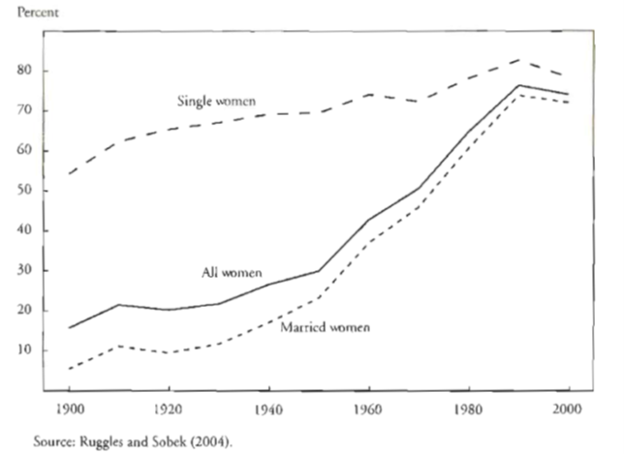
Γυναίκες: Τάσεις εξομοίωσης με άνδρες στις παραγωγικές ηλικίες
Τέλη 19ου αιώνα- δεκαετία 1920. Θέσεις δυσάρεστες + κοινωνικό στίγμα για εργασία εκτός σπιτιού. Το αποτέλεσμα εισοδήματος ήταν μεγάλο και αρνητικό (μικρές αυξήσεις στο εισόδημα του συζύγου οδηγούσαν σε έξοδο της γυναίκας)
Δεκαετία 1930-1950. Υπερδιπλασιάστηκε σε 25%, κυρίως επειδή έγινε κοινωνικά αποδεκτή. Εργασία γραφείου. Μερική απασχόληση διευκόλυνε μητέρες. Οικιακές συσκευές (π.χ. ψυγεία, κουζίνες) κατέστησαν την εργασία πιο εύκολη (η απουσία της γυναίκας αναπληρωνόταν ευκολότερα).
Δεκαετία 1950- δεκαετία 1970. Αύξηση από 25% σε 50%. Οικιακές συσκευές απελευθερώνουν, το στίγμα υποχώρησε η ζήτηση εργασίας μεγάλη. Εργάζονται ως γραμματείς, δασκάλες, νοσοκόμες. Η εργασία όχι ως καριέρα (τμήμα της ταυτότητάς). Αντιδρούν θετικά σε αυξήσεις μισθών.
Δεκαετία 1970 ως σήμερα. Βoomers έβλεπαν ότι θα δούλευαν όλη τους τη ζωή και επένδυσαν στην εκπαίδευσh. Η αντισύλληψη επέτρεψε την αναβολή του γάμου, ενώ η σημασία της καριέρας ανέβηκε. Η απόφασή τους εξαρτάται λιγότερα από τα εισοδήματα του συζύγου. Η προσφορά εργασίας των γυναικών μοιάζει όλο και περισσότερο με των ανδρών.
Συμμετοχή γυναικών 1900-2000
Στις γυναίκες κυρίαρχη είναι η γενιά:
Ανύπανδρες πάντοτε εργάζονταν. Αύξηση στην εργασία εξαιτίας παντρεμένων γυναικών

Slide 13
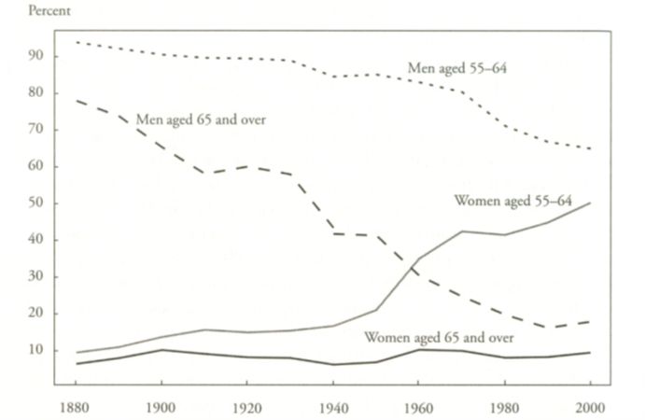
Εργασία μεγαλύτερων ανδρών και γυναικών
Ανδρες 55-64: Πτώση ως το 2000.
Γυναίκες 55-64: Ανοδος (γενιές που εργάστηκαν)
  Διπλασιασμός ως 1970. Μετά στασιμότητα
  Διαζύγια αυξάνουν την συμμετοχή
Ανδρες 65+ Πτώση + Μικρή άνοδος μετά 2000
  Κυριαρχεί το ότι είναι πλουσιότεροι;
Γυναίκες 65+. Διατήρηση του ιδίου ποσοστού
  Κοινές αποφάσεις: Πτώση ανδρών συμπαρασύρει συζύγους
Συμπέρασμα: Η μεγάλη προσαρμογή μεταξύ γενεών έχει ολοκληρωθεί και κυριαρχούν και στα δύο φύλα τάσεις διατήρησης αν όχι μικρής μείωσης της συμμετοχής.
Εργασία 55+ ανα φύλο
Αντίστροφες τάσεις

Slide 14
Ζήτηση για εργασία
Γιατι οι εργοδοτες δεν επιθυμουν μεγαλυτερους;
Φυσικη παραγωγικοτητα
Κοστος ανα ηλικια
Οργανωση αγορας

Slide 15
Ζήτηση για μεγαλύτερους:
Από τι εξαρτάται;
Πρέπει και οι εργοδότες να επιθυμούν τις υπηρεσίες τους μεγαλύτερων
  Δεν αρκεί η Προσφορά – απαιτείται και Ζήτηση για εργασία. Να κρίνει ο εργοδότης ότι τον συμφέρει
ΗΠΑ 20ός αιώνας: Απόψεις εργοδοτών ευθύνονταν για τη μείωση της ηλικίας αποχώρησης.
  Θα τις διατηρήσουν ή θα τις αλλάξουν; Πώς θα αντιδράσουν στην διαφαινόμενη δυσχέρεια εξεύρεσης εργαζομένων λόγω γήρανσης;
  Συχνές οι απαγορεύσεις εργασίας μετά από μια ηλικία
Θέματα προς εξέταση:
Μειώνεται η φυσική παραγωγικότητα με την ηλικία;
  Υπάρχουν ενδείξεις σύνδεσης για ηλικίες κάτω των 75, που αφορά η επιμήκυνση.
Είναι οι μεγαλύτεροι ακριβότεροι; (αύξηση κόστους ανά ηλικία) Ρόλος προκαταλήψεων και διακρίσεων
Πώς λειτουργεί η αγορά για μεγαλύτερους; (πώς η προσφορά επενεργεί με τη ζήτηση)
Τι μπορεί να γίνει;

Slide 16
Ηλικία και παραγωγικότητα
Ζήτηση μπορεί να μειώνεται με την ηλικία λόγω προκαταλήψεων, αλλά μπορεί να οφείλεται και σε αντικειμενικά μικρότερη παραγωγικότητα των γηραιότερων εργαζόμενων.
Εργοδότες ενθαρρύνουν πρόωρη εξοδο. Ισως οφείλεται σε αυτοεπιβεβαιούμενη προφητεία.
  Αν πιστεύεις ότι έιναι λιγότερο παραγωγικός →→ δεν καταρτίζεται, ανατίθενται ασήμαντες εργασίες. Ετσι καταλήγει με μικρότερη παραγωγικότητα, ακόμη και αν δεν είναι στην πραγματικότητα
Υπάρχει σημείο πέραν του οποίου μειώνεται η παραγωγικότητα, αλλά αυτό είναι άγνωστο.
  Αδιαμφισβήτητο ότι τελικά μειώνεται. Όμως
    Δεν γνωρίζουμε από ποια ηλικία η μείωση θα είναι σημαντική (διαφέρει ανα είδος εργασίας). και
    Αντισταθμίζεται από την ‘πείρα’ που μεγαλώνει με την ηλικία
    Αλλά και την ικανότητα διοίκησης και συνεργασίας σε ομάδες.
‘Πιάνει’ τις ηλικίες τις οποίες αφορά η επιμήκυνση της εργασίας; (55-70;)

Slide 17
Μειώνεται η φυσική παραγωγικότητα με την ηλικία;
Φυσικές ικανότητες.
  Σίγουρα σε φυσικά καταπονητικές εργασίες. Ισως και σε υπολογιστικές ικανότητες;
  Συναισθηματικές δεξιότητες (συλλογική εργασία, αφοσίωση, διαχείριση κρίσεων) βελτιώνονται με ηλικία .
  Γνωσιακές δεξιότητες. Ρευστή ευφυΐα (ταχύτητα αντίληψης, λογική ανάλυση, δυνατότητα μάθησης) ↓. Αποκρυσταλλωμένη ευφυΐα (γλώσσα, παιδεία, πείρα) ↑με ηλικία. Μεγάλη διασπορά .
  Μειώσεις οφείλονται και σε εργονομία – θέματα που διορθώνονται στον χώρο εργασίας ή με βοηθήματα (πχ πρεσβυωπία)
  Σημ.: επιχειρήσεις έντασης γνώσης οι απότομες τεχνικές αλλαγές απαξιώνουν. Μάθησης στους χώρους εργασίας.
Επίκτητες δεξιότητες. Συσσώρευση γνώσης, η οποία αποσβένεται σταδιακά και η αξία φθίνει. (Εκπαίδευση).
  Επέκταση εκπαίδευσης στο παρελθόν ⇒ σημερινοί ηλικιωμένοι λιγότερο μορφωμένοι. Αυτό θα βελτιωθεί, αν και θα παραμείνει ότι η παιδεία θα είναι πεπαλαιωμένη (30-40 χρόνια μετά πυχίο) . Η πείρα είναι πλεονέκτημα, αλλά μελέτες δείχνουν ότι η βελτίωση εξαντλείται μετά από 4-10 χρόνια. Μικρότερη κινητικότητα μεταξύ εργασιών, ⇒συγκέντρωση σε κλάδους χαμηλής παραγωγικότητας ή φθίνουσες δραστηριότητες.
  Αν δεν ανανεώνεται μέσω δια βίου εκπαίδευσης, τότε η συμβολή της πείρας στην παραγωγή θα μειώνεται
Το τι ισχύει διαφέρει ανά περίπτωση και ανά κλάδο. Σημαντική επίπτωση γενιάς.

Slide 18
Εμπειρικές μετρήσεις παραγωγικότητας
Η άμεση μέτρηση παραγωγικότητας είναι δύσκολη. Η απλή καταγραφή μισθών παραπλανητική. Χρησιμοποιούνται έμμεσες ενδείξεις. Τέσσερα είδη μελετών στις ΗΠΑ με αντιφατικά συμπεράσματα:
Μελέτες σε κλάδους με πληρωμή ‘με το κομμάτι’. Παλιές μελέτες: Top παραγωγικότητα 30 με 40 ετών. Ο ρυθμός μείωσης, όμως, περιορίστηκε δραστικά. Μικρή σχέση + φθίνουσα σημασία
Μελέτες απόψεων των προϊσταμένων (που καθορίζουν τις αμοιβές) Ανυπαρξία συσχέτισης
Μελέτες που συγκρίνουν όμοιες επιχειρήσεις με διαφορετική μέση ηλικία εργαζομένων. (Προβλήματα: κατεύθυνση αιτιότητας, ατυπικές επιχειρήσεις/κλάδοι): Οι γηραιότεροι είναι λιγότερο παραγωγικοί.
Μια μελέτη εξέτασε διαχρονικά τα στοιχεία της διεύθυνσης προσωπικού μεγάλης επιχείρησης και εξέτασε την παρούσα αξία της συνολικής αποζημίωσης που καταβλήθηκε σε άτομα που προσλήφθηκαν σε διαφορετικές ηλικίες. Οι διαφορές στις παρούσες αξίας μετρούν τις διαφορές παραγωγικότητας ανά ηλικία: Μέγιστη παραγωγικότητα στα 40 και ταχεία επιδείνωση μετά. Όμως: βασίζονται σε μια μόνο εταιρεία και μια εποχή (1969-83) κατά την οποία η σχέση ίσως μεταβλήθηκε.
Συμπέρασμα: Μάλλον υφίσταται κάποια διαφορά παραγωγικότητας. Η διαφορά επιδεινώνεται αποφασιστικά από την απουσία επενδύσεων στην επιμόρφωση.
Οφείλεται σε διακρίσεις;, Οφείλεται στο ότι επένδυση σε άτομο μεγάλης ηλικίας δεν συμφέρει (μικρή απόσβεση).

Slide 19
Μια Γερμανική μελέτη με φυσική μέτρηση παραγωγικότητας
Εργοστάσιο παραγωγής φορτηγών. Κάθε φορτηγό το παρήγαγε μια ομάδα αποτελούμενη από άτομα με γνωστά χαρακτηριστικά. Διακρίνεται ξεχωριστά ηλικία, πείρα, φύλο κο
‘παραγωγικότητα’ ≡ τα πόσα σφάλματα έκανε η κάθε ομάδα. 50 χιλιάδες παρατηρήσεις
  Στοιχεία για τα μέλη ομάδας ηλικία, εκπαίδευση, φύλο, χρόνος στην εταιρεία κλπ.
Συμπεράσματα:(αφού ελέγχεται η συμμετοχή των λοιπών παραγόντων)
Η μέση ηλικία της ομάδας επενεργεί αρνητικά από ηλικία 45 και άνω.
Η πείρα επενεργεί θετικά. 25 χρόνια πείρας ⇒ μισά λάθη από καινούργιο εργοστάσιο.
  Από 15 χρόνια και μετά η οριακή θετική επίπτωση ήταν μικρή.
Αφού μεγαλύτερη πείρα συμβαδίζει με μεγαλύτερη ηλικία, αλληλοαναιρούνται: Αχέση ηλικίας / παραγωγικότητας σχεδόν ανύπαρκτη (20-55 ετών)
Ηλικιακά ομοιογενείς ομάδες καλύτερες. Παρουσία μεγάλων γυναικών αυξάνει παραγωγικότητα
Η έρευνα καταρρίπτει το στερεότυπο ισχυρής σχέσης παραγωγικότητας/ηλικίας + ότι μεικτές ομάδες είναι καλύτερες.

Slide 20
Είναι οι μεγαλύτεροι ακριβότεροι;
Αν οι μισθοί αυξάνονται με την ηλικία, ασχέτως παραγωγικότητας δεν θα συμφέρει η απασχόληση
Σχέση μισθών με την ηλικία. Οι μισθοί αυξάνονται με την ηλικία
(οι εργοδότες δεν μειώνουν τους μισθούς για να διατηρούν καλές σχέσεις με τους εργαζόμενους και τα συνδικάτα και πληρώνοντας χρονοεπιδόματα – επίσημα ή ανεπίσημα).
Παλαιότερα υποχρεωτική συνταξιοδότηση ‘έδιωχνε τους εργαζόμενους’ μετά τα 65. Από 1985 παράνομο στις ΗΠΑ ως είδος διακρίσεων -ageism, ‘ηλικιοφοβία’.
Συνταξιοδότηση Καθορισμένων παροχών επιβάρυναν τους εργοδότες. Το κόστος αυξάνει ταχύτητα με την ηλικία του προσωπικού.
  Εργοδότες αντιμετώπιζαν την πρόσληψη με ορίζοντα καριέρας : > παραγωγικότητά όταν νέοι, λιγότερο στην μέση και περισσότερο στο τέλος. Ευνοείται η ταχεία αποχώρηση. Η στροφή που σημειώνεται προς συστήματα συντάξεων ΚΕ καθιστά το σύστημα συνταξιοδότησης ουδέτερο ως προς την ηλικία..

Slide 21
Γήρανση και ελκυστικότητα εργασία:
Η αγορά εργασίας ηλικιωμένων
Παραγωγικότητα ↓+ αποδοχές ↑⇒⇒ Μεγαλύτεροι δεν είναι ελκυστικοί στους εργοδότες ΠΑ.
  Για λιγότερο μορφωμένους και φτωχότερους. Φεύγουν κατά την ύφεση και από φθίνοντες κλάδους0
  Όμως εκφράζονται θετικά για τους δικούς τους μεγαλύτερους. Απολύσεις κυρίως σε νεότερους εργαζόμενους (LIFO – Last in First Out).
  Παρά την αποφυγή απολύσεων, δεν προσλαμβάνουν καινούργιους εργαζόμενους. Δεν τους διατηρούν μετά την ‘κανονική ηλικία συνταξιοδότησης’.
Δηλαδή: Αν κάποιος έχει δουλειά την διατηρεί (οπωσδήποτε πριν όριο ηλικίας). Αν την χάσει, δύσκολο να βρεί άλλη: Δεν λειτουργεί η αγορά εργασίας για μεγαλύτερους εργαζόμενους.
  Στις ΗΠΑ οι εργασίες που βρίσκουν όσοι απολύονται είναι χειρότερες. Αν προσόντα εξαατομικευμένα, δύσκολο να αξιοποιηθούν.
  Προκατάληψη κατά μεγαλύτερων (όσο και αν ageism είναι, θεωρητικά, παράνομο).
    Πειράματα όπου όμοια βιογραφικά απορρίπτονται αν η ηλικία μεγαλύτερη. (Κίνα όριο τα 35!!)
  Καθώς η τάση είναι για μικρότερη παραμονή σε ένα εργοδότη, αυτό λειτουργεί αρνητικά.

Slide 22
Είναι πιθανόν να αλλάξει η κατάσταση αυτομάτως καθώς αντιμετωπίζονται ελλείψεις;
Γήρανση ⇒ στενότητα εργαζομένων + περισσότερα άτομα μεγαλύτερης ηλικίας.
  Θα έπρεπε να προσλαμβάνονται περισσότεροι. Θα γίνει αυτό, όμως; 3 προβλήματα
Μακροοικονομία. Απλώς θα μειωθεί ο ρυθμός αύξησης του ΑΕΠ. Δεν υπάρχει μηχανισμός αύξησης της ζήτησης εργασίας.
Παγκοσμιοποίηση. Το δημογραφικό μέρισμα σε χώρες (Ινδία) ⇒ όχι παγκόσμια έλλειψη
Μεγαλύτεροι εργάζονται σε φθίνοντες κλάδους, εντονότερη τάση μείωσης
Είναι απίθανο εργοδότες να βλέπουν ποσοτικό έλλειμμα προκειμένου να αναζητήσουν προσλήψεις μεγαλύτερων εργαζομένων.
Στενότητα στην ‘θεσμική ικανότητα/συνέχεια’; Οι μεγαλύτεροι είναι πηγή θεσμικής μνήμης και συνέχειας στις επιχειρήσεις τους. Ιδιαίτερα όπου θα αποχωρήσουν πολλά στελέχη.

Slide 23
Τι μπορεί να γίνει;
Μέτρα πολιτικής
Η πλανη του σταθερου αποθεματος εργασίασ
Μετρα για αυξηση απασχολησης ΜΕΓΑΛΥΤΕΡΩΝ
μετρΑ ΓΙΑ ΑΥΞΗΣΗ ΑΠΑΣΧΟΛΗΣΗς ΓΥΝΑΙΚΩ΄Ν
Υπάρχει στις ΗΠΑ η δυνατότητα να γυρίσει η απασχόληση ηλικιωμένων εκεί που ήταν το 1960; Τι γίνεται στην Ελλάδα και την Ευρώπη;

Slide 24
Η πλάνη του σταθερού αποθέματος εργασίας
Αν δουλεύουν περισσότεροι ηλικιωμένοι, παίρνουν δουλειές από νέους;
  Βάζετε ‘ξένοι’, γυναίκες, ξανθοί/ές – αναλόγως της προκατάληψής σας . Μηχανές (Λουδίτες), Τεχνητή Νοημοσύνη
Αν πείτε ΝΑΙ, πέφτετε στην Πλάνη του σταθερού αποθέματος εργασίας
  Lump of Labour Fallacy – απαντήθηκε από το 1860, αλλά κυκλοφορεί ευρύτατα.
Η αγορά εργασίας δεν είναι παιχνίδι με μουσικές καρέκλες.
Γιατί Όχι;
  Γιατί εργοδότες αποζητούν τους εργαζόμενους για την παραγωγή που επιτρέπουν (και όχι για τους ίδιους)
  Η παραγωγή είναι ‘παιχνίδι θετικού αθροίσματος’ – βγαίνουν όλοι κερδισμένοι
  Προσθήκη ενός ακόμα εργαζόμενου – αυξάνει τα κέρδη συνολικά και επιτρέπει (μετά από προσαρμογές) την άνοδο της παραγωγής.
  Από την άνοδο, μπορούν να βγούν όλοι κερδισμένοι.
Το κρίσιμο σημείο είναι η δυνατότητα προσαρμογής:Τόσο στην παραγωγή όσο και στην κατανάλωση
    Πχ. Ρομποτική – χάνονται δουλειές baristas, όμως περισσότερα ακριβά κρασιά, μασάζ ή γυμναστήρια
Lump of Labor Fallacy (investopedia.com)

Slide 25
Η προσαρμοστικότητα (ευελιξία) και η οικονομία
Η οικονομική δραστηριότητα συνίσταται σε προσαρμογή των αναλογιών παραγωγής
  Αυτό δεν είναι δυνατόν αν είναι δεδομένες οι θέσεις εργασίας για κάθε επίπεδο παραγωγής (Συνάρτηση παραγωγής γραμμική)
    Π.χ. μια θέση οδηγού τρακτέρ μόνο – μια καρέκλα μόνο; Ακόμη και έτσι, τα τρακτέρ μπορούν να δουλεύουν πιο εντατικά (βάρδιες), να φτιάξουμε πιο παραγωγικά τρακτέρ, να φυτέψουμε με τρόπο που να δουλεύουν τα τρακτέρ πιο αποτελεσματικά. Να μετατοπιστεί η παραγωγή σε τσιπς, υπηρεσίες κοκ
Οι μη οικονομολόγοι συνήθως υποεκτιμούν την δυνατότητα προσαρμογής
  Π.χ. φόβος εξάντλησης κοιτασμάτων πετρελαίου. Η αύξηση τιμής οδήγησε σε εξοικονόμηση (πιο οικονομικά αυτοκίνητα), προσαρμογή παραγωγής, ανακάλυψη νέων κοιτασμάτων, ανανεώσιμες πηγές, κοκ
  Αρα όχι μόνο δεν εξαντλήθηκε αλλά η τιμή το 2019 είχε επιστρέψει σε ιστορικά χαμηλά σημεία (υπερεπάρκεια).
Η προσαρμογή σημαίνει ότι ένα σοκ στην οικονομία αρχίζει αρνητικά, αλλά με τον χρόνο μετριάζονται τα αρνητικά και ακολουθούν θετικά αποτελέσματα.
  Βεβαίως υπάρχουν και κάποιοι που χάνουν σχετικά – αυτοί συχνά αντιδρούν.
  Τελικά όλοι (μπορούν να) βγαίνουν κερδισμένοι. Είναι θέμα χειρισμών πόσοι και πόσο γρήγορα.
Examining the “Lump of Labor” Fallacy Using a Simple Economic Model | St. Louis Fed (stlouisfed.org)

Slide 26
1. Προσαρμογές από εργαζόμενους.
ΕΡΓΑΖΟΜΕΝΟΙ: Λένε ότι θέλουν συνταξιοδότηση 65. Στην πράξη νωρίτερα. (Α 63, Γ 62)
Προγραμματισμός ζωής. Εισόδημά τους όταν μεγαλώσουν; Δια βίου κατάρτιση. Υγεία.
Κοινοποίηση στον εργοδότη των προθέσεών τους για το πότε θα διακόψουν την εργασία
Ελαστικό ωράριο τους ταιριάζει. Όμως ενέχει ρίσκα να μην ξαναβρούν δουλειά.
ΕΡΓΟΔΟΤΕΣ: Θα ήθελαν να φύγουν εργαζόμενοι ενωρίτερα, δηλαδή να μείνουν τα πράγματα ως έχουν. Για να αλλάξουν απαιτούνται ριζικές και δομικές αλλαγές στην δομή και λειτουργία της αγοράς εργασίας.
Κάτι αντίστοιχο έγινε όταν προσφέρονταν περισσότερες γυναίκες να εργαστούν (1960, 1970ς)
  Δεν απορροφήθηκαν από υφιστάμενους κλάδους και εργασίες
    Αυξήθηκαν κλάδου που απασχολούσαν γυναίκες, προσαρμόστηκε το ωράριο (μερική απασχόληση)
  Το ίδιο και με την αύξηση της προσφοράς περισσότερο μορφωμένων (διεύρυνση τπυχιούχων). Νέοι κλάδοι, νέοι τρόποι εργασίας,

Slide 27
2. Απαιτούμενες καινοτομίες στην αγορά εργασίας
Στην παραγωγή. Αλλαγή στο μείγμα προϊόντων και στις μεθόδους παραγωγής. Αξιοποίηση πείρας. Λιγότερο εντατική εργασία. Εργονομία για να διευκολύνουν τους μεγαλύτερους (π.χ. υπολογιστές, φωτισμό, υποβοηθητικά μηχανήματα).
Στην διαχείριση δυναμικού (ΗR).
  Προσαρμογή στην ετερογένεια (ατομικά χαρακτηριστικά και προσόντα).
  Νέες μορφές απασχόλησης πχ η σταδιακή συνταξιοδότηση (μείωση ωρών) ή λιγότερο εντατική εργασία(μεγαλύτερη επίβλεψη).
  Αρωγή εξεύρεσης εργασίας (outplacement assistance) –Πχ στην Ιαπωνία, επιχειρήσεις μετά την συνταξιοδότηση, εξασφαλίζουν εργασία σε προμηθευτές. Η ΙΒΜ τοποθέτησε τ. εργαζομένους της σε σχολεία ως καθηγητές μαθηματικών ή φυσικής.
Στις αμοιβές. Να μην αυξάνεται αυτόματα η αμοιβή με την ηλικία. Να μην αυξάνεται μη μισθολογικό κόστος. Τι γίνεται με τα επιδόματα με την μερική απασχόληση; (Το ίδιο κόστος επιμερίζεται σε λιγότερες ώρες εργασίας).
Στην συνταξιοδότηση. Ψυχολογικά προβλήματα μετριάζονται αν όλοι συνταξιοδοτούνται στην ίδια ηλικία. Λύση: Εργασία συνταξιούχων αξιοποιεί νέες μορφές απασχόλησης ( π.χ. το Ιαπωνικό μοντέλο επιδότησης εξωτερικής εργασίας).

Slide 28
Τεχνητή νοημοσύνη (ΤΝ) και ώριμοι εργαζόμενοι
Age friendly jobs
Η Τεχνητή νοημοσύνη (ΤΝ) αλλάζει τη ζήτηση εργασίας για το μέλλον
Aλλάζει χαρακτηριστικά που απαιτεί κάθε θέση : Δουλειές φιλικές και εχθρικές στην Ηλικία
3 ειδών εργασίες:
  Η ΤΝ υποκαθιστά την εργασία (είναι ανταγωνιστική στην ανθρώπινη εργασία)
  Η ΤΝ συμπληρώνει την εργασία σαν ένα είδος εργαλείο: ↑παραγωγικότητα ↑Μισθοί .
  Εργασίες όπου δεν υπεισέρχεται ΤΝ (πχ προσωπικές υπηρεσίες) – περί το 20%.
Μια θέση εργασίας είναι φιλική για ηλικία αν (α) δεν καταπονεί (β) λιγότερα ατυχήματα (γ) μικρότερη ένταση (δ) πιο ευέλικτο ωράριο.
Μελέτες (ΗΠΑ, Βραζιλία) δείχνουν (α) ευάλωτοι οι πτυχιούχοι (β) υπερτερούν ποσοτικά οι συμπληρωματικές δουλειές. (γ) αυξάνονται οι φιλικές δουλειές. Αρα οι ηλικιωμένοι έχουν να κερδίσουν. Η τεχνολογία τους ευνοεί.
ΌΜΩΣ: Δεν επωφελούνται (κερδισμένοι νέοι και γυναίκες). Χάνουν, μένοντας εγκλωβισμένοι σε ‘παλιές δουλειές’.
Για την αποτυχία ευθύνονται τα αρνητικά στερεότυπα (αποκλεισμός από κατάρτιση) και μικρή κινητικότητα
Για να μπορέσουν να παίξουν μελλοντικό ρόλο απαιτούνται μέτρα στην λειτουργία της αγοράς εργασίας,

Slide 29
3. Ενέργειες του κράτους
Θετικά κίνητρα (Καρότα): Εργασία συνταξιούχων. Εξαίρεση από πληρωμές εισφορών μετά από κάποια ηλικία: Για αυτούς που έχουν κατοχυρώσει υψηλό εισόδημα αναπλήρωσης η περαιτέρω πληρωμή εισφορών δεν αυξάνει την σύνταξή τους (είναι το ίδιο με φόρο), Αλλά: απώλεια εισφορών
Αρνητικά κίνητρα (Μαστίγια) στις συντάξεις: τιμωρείται η πρόωρη συνταξιοδότηση με μέτρα και ρυθμίσεις στα ασφαλιστικά ταμεία
Ενθάρρυνση των εργοδοτών να διατηρούν μεγαλύτερους εργαζόμενους. Στις ΗΠΑ αλλαγή στην ασφάλιση υγείας
Λειτουργία της αγοράς εργασίας. Κέντρα εύρεσης εργασίας (One –Stop Career Center), κατάρτιση, παροχή τεχνογνωσίας σε εργοδότες από εμπειρίες άλλων κρατών(best practice). Καταπολέμηση των διακρίσεων κατά των μεγαλύτερων εργαζομένων. Το τελευταίο μπορεί να είναι δίκοπο μαχαίρι, αφού η ύπαρξη ελέγχων μπορεί να αποθαρρύνει τους εργοδότες από την εμπλοκή με μεγαλύτερους εργαζόμενους.

Slide 30
Όρια ηλικίας: γιατί τόση επικέντρωση;
Συζήτηση σαν να εξαρτάται αποκλειστικά από τα όρια ηλικίας+ Μεγάλη συγκέντρωση στα όρια ηλικίας. Γιατί;
Η προτίμηση θα ήταν για ακόμη χαμηλότερη ηλικία. Επειδή υπάρχουν κίνητρα ενωρίτερης συνταξιοδότησης.
Οι εργοδότες εκμεταλλεύονται την πτώση του ‘μισθού επιφύλαξης’ (όταν κάποιος μπορεί να πάρει σύνταξη) για να ‘διώξουν’ τους μεγαλύτερους εργαζόμενους. Επειδή εκτιμούν ότι δεν τους συμφέρουν. Εξηγεί και τα δαπανηρά προγράμματα εθελούσιας αποχώρησης σε τράπεζες και άλλες επιχειρήσεις.
Το όριο ‘σηματοδοτεί’ το πότε είναι η ‘σωστή’ ηλικία παρακάμπτοντας οικονομικούς υπολογισμούς. Η λανθασμένη θεώρηση μπορεί να οφείλεται σε συμπεριφορικά σφάλματα: πχ υψηλό επιτόκιο αναγωγής, υπερβολική αναγωγή αλλά και σε αποφυγή περίπλοκων αποφάσεων. Ο ‘ανορθολογισμός’ αυτός συνεπάγεται ότι έχει γίνει ανεπαρκής προετοιμασία που αργότερα μεταφράζεται σε ανεπάρκεια συντάξεων (φτώχεια, εξάντληση αποταμιεύσεων).
Τα όρια ηλικίας λειτουργούν στο μυαλό των ανθρώπων σαν η επίσημη αρχή της τελευταίας φάσης–πύλη της τρίτης ηλικίας. Είναι το έμβλημα της ζωής των τριών φάσεων – όπου οι φάσεις διακρίνονται απόλυτα μεταξύ τους. Στο μοντέλο αυτό 100% εργασία ακολουθείται από 100% σύνταξη χωρίς ενδιάμεση φάση και χωρίς εναλλακτικές επιλογές.
Η επικέντρωση στα όρια ερμηνεύεται ως προσήλωση στις τρείς φάσεις και αντίστασης σε πιο ευέλικτα σχήματα. Δηλαδή οφείλεται στην απροθυμία (ή τον φόβο) να εξεταστεί κάτι καινούργιο

Slide 31
Ηλικία και προκατάληψη:
Τα οικονομικά των Διακρίσεων
ΕΕ: Διακρίσεις σε πρόσληψη, αμοιβές – απαγορεύονται ρητά: Αν οφείλονται σε φύλο, εθνότητα, σεξουαλικό προσανατολισμό αλλά και την ηλικία.
  ‘Ageism’ ≡ ‘διάκριση ηλικίας’, αλλά, εναντίον τίνος; ‘Ηλικιοφοβία’ –νεολογισμός εστιάζει στις φάσεις ζωής
Πώς μετράται;
Ανεπεξέργαστες διακρίσεις –στοιχεία χωρίς προσαρμογές. Συνήθως εκφράζονται ως ‘χάσμα’.
  Λ.χ. το χάσμα φύλου στις αμοιβές είναι η απόσταση που χωρίζει την μέση αμοιβή των γυναικών από αυτή των ανδρών (δηλαδή (ΜΟ γυναικών- ΜΟ Ανδρών)/ ΜΟ ανδρών)).
  Όμως μπορεί να εξηγείται σε άλλο παράγοντα (πχ αν η ‘ομάδα χ’ έχει χαμηλότερο επίπεδο εκπαίδευσης.
    Η ύπαρξη διαφοράς τότε δεν ισοδυναμεί με διάκριση.
Τεχνική αποσύνθεσης (Oaxaca-Blinder method)
Αρχίζει από μοντέλο αμοιβών το οποίο ‘εξηγεί’ τα στοιχεία (πχ παλινδρόμηση). Μπορεί να τεθεί η υποθετική ερώτηση: πόσο ψηλοί θα ήταν οι μισθοί των γυναικών αν είχαν τα χαρακτηριστικά των ανδρών.
  Βλέπουμε αν ένα υποθετικό άτομο αν είχε όλα τα χαρακτηριστικά ίδια και διέφερε μόνο στο επίδικο (φύλο, ηλικία)
    Αρα σπάμε την διαφορά σε ένα τμήμα που εξηγείται (από τους καθοριστικούς παράγοντες) και ένα που δεν εξηγείται
    To τμήμα που δεν εξηγείται θα μπορούσε να είναι ‘αποτέλεσμα διάκρισης’

Slide 32
Τεχνικοί υπολογισμοί προκατάληψης
Τεχνική αποσύνθεσης: Εμπειρική διαδικασία στην περίπτωση του φύλου: Υποθετική ερώτηση
Με ατομικά στοιχεία αποδοχών υπολογίζεται παλινδρόμηση (μια για άνδρες και μια για γυναίκες) με εξαρτημένη μεταβλητή τον μισθό και ανεξάρτητες τους προσδιοριστικούς παράγοντες – όπως εκπαίδευση, ηλικία, θέση στην εργασία, φύλο κοκ.
Αξιοποιούνται οι συντελεστές της παλινδρόμησης των ανδρών με τα χαρακτηριστικά των γυναικών για κάθε γυναίκα. Τα υποθετικά αποτελέσματα συγκρίνονται με τα πραγματικά και εξάγονται μέσοι όροι και διαφορές.
Ετσι ‘αποσυντίθεται’ η διαφορά (α) σε τμήμα που εξηγείται ‘αντικειμενικά’ – πχ εκπαίδευση, και (β) σε ‘ανεξήγητο’ τμήμα.
Είναι το μέσο ανεξήγητο τμήμα όντως μέτρηση της προκατάληψης πχ φύλου;
Δεν έχει εξαιρεθεί καμμιά σημαντική επιρροή· Αλλιώς αυτό που λείπει πρέπει να στατιστικά ανεξάρτητο από το φύλο.
Δεν υπάρχει έμμεση επίπτωση: πχ προκατάληψη περιορίζει την πρόσβαση στη εκπαίδευση.
Αυτοεπιβεβαιωνόμενη προφητεία ⇒ οι ‘ανεξάρτητες’ μεταβλητές στερούνται ανεξαρτησίας. Αυτό ξεπερνάται αν υφίστανται δείκτες ικανότητας ανεξάρτητες από την εργασία (π.χ. βαθμοί σε Πανελλήνιες
Το μοντέλο πρέπει να είναι γραμμικό – αλλιώς δεν μπορεί να επιμεριστεί η επίπτωση του κάθε χαρακτηριστικού. Αν δεν είναι, τότε η μέτρηση θα είναι λάθος.
Εναλλακτική τεχνική: Πειραματική. Αποστέλλονται σε εργοδότες αιτήσεις εργασίας πανομοιότυπες σε όλα τα προσόντα και χαρακτηριστικά, εκτός του φύλου. Καταγράφονται οι απαντήσεις. Εκ κατασκευής οι διαφορές οφείλονται στον συγκκεκριμένο παράγοντα. Έτσι συγκεντρώνονται στοιχεία που μπορούν με άμεσο τρόπο να απαντήσουν αν υπάρχει διάκριση.

Slide 33
Δύο ειδικές περιπτώσεις στην Ελλάδα
Γυναικεσ ολων των ηλικιων
Προσφατοι συνταξιουχοι
Δύο σημαντικές πηγές δυνητικής αύξησης απασχόλησης.

Slide 34
H Ελλάδα συγκριτικά
 | Γυναίκες |  | Ανδρες |  | Εκπαιδευτικό χάσμα |  | % Απασχόλησης 2018
 | προσδ.65 | σε καλή υγεία | προσδ.65 | σε καλή υγεία | Ανδρες | Γυναίκες | 55-59 | 60-64 | 65-69
Ελλάδα | 21,9 | 7,2 | 19,1 | 7,4 | 2,4 | 5,7 | 52,3 | 30,1 | 10,6
Ιταλία | 22,8 | 9,2 | 19,6 | 9,8 | 2,7 | 4,4 | 64,7 | 41,1 | 12,3
Γερμανία | 21,1 | 12,2 | 18,0 | 11,5 |  |  | 80,8 | 60,4 | 17,0
Σουηδια | 21,6 | 15,8 | 19,2 | 15,6 | 2,6 | 4,0 | 85,5 | 70,2 | 24,0
ΗΒ | 21,1 | 10,7 | 18,9 | 10,2 | 4,0 | 4,4 | 74,4 | 54,2 | 21,3
ΗΠΑ | 20,7 |  | 18,1 |  | 3,8 | 6,9 | 70,2 | 55,5 | 31,9
Ιαπωνία | 24,2 |  | 19,6 |  |  |  | 81,7 | 68,8 | 46,6
ΟΟΣΑ | 21,4 | 9,6 | 18,1 | 8,5 | 4,2 | 7,1 | 72,5 | 49,6 | 22,3
Χάσμα εκπαίδευση= διαφορά μεταξύ προσδόκιμο πτυχιούχων - βασικής εκπαίδευση
Πηγή: van Ours 2024
Η Ελλάδα υστερεί:
Στα υγιή χρόνια μετά τα 65
  Χαμηλότερα από μ.ο. ΟΟΣΑ
Στα ποσοστά απασχόλησης σε ηλικία ΄μετά τα 65
  Ακόμη και σχετικά με Ιταλία
Μεγάλη σχετικά διαφοράστο προσδόκιμο μεταξύ επιπέδων εκπαίδευσης στους άνδρες
  Θέματα ανισοτήτων
ΑΠΟΘΕΜΑΤΑ ΕΡΓΑΣΙΑΣ:
στις γυναίκες όλων των ηλικιών
Σε όλους άνω των 60
Μετά από βελτιώσεις στο επίπεδο υγείας

Slide 35
Γυναίκες στην Ελλάδα: διστακτική πρόοδος
Γυναίκες από ηλικία 25 και μετά εργάζονται περισσότερο από παλαιότερα
Πολύ χειρότερα όμως από παρόμοιες χώρες – GR καλύτερη 1985, χειρότερη 2020

Slide 36
Γυναίκες και εργασία στην Ελλάδα:
Το απόθεμα εργασίας
Αν εργαζόντουσαν όσες στη Δανία, θα ήταν σαν να προσθέταμε άλλο 1 ΙΚΑ. Αρα η Ελλάδα έχει περιθώρια αντίδρασης που δεν έχουν άλλες χώρες.
  Θα τα αξιοποιήσουν όμως;
Δύο ερωτήματα:
  Μήπως διορθώνονται τα πράγματα μόνα τους χωρίς παρέμβαση
    Δηλαδή μήπως το πρόβλημα αφορά μόνο τις μεγαλύτερες γυναίκες - γενιές;
    Σε ποιο βαθμό αρκεί απλώς να περιμένουμε;
  Τι άλλα μέτρα χρειάζονται για να αξιοποιηθεί το απόθεμα;
    Για να επιταχύνουμε, ή να βελτιώσουμε ποιοτικά την απασχόληση;

Slide 37
Ανάγκη ισορροπημένης παρέμβασης για γυναίκες
– τόσο στην προσφορά όσο και στην ζήτησης
Η εμμονή στα όρια εξηγεί γιατί δίνεται τόση έμφαση σε ασφαλιστικές αλλαγές. Αυτές επενεργούν στην προσφορά εργασίας. Μαστίγιο: Τα όρια Καρότο: τα ποσοστά αναπλήρωσης
Όμως, για να υπάρχει εργασία δεν αρκεί προσφορά, χρειάζεται και ζήτηση
  Δεν αρκεί να θέλει κάποιος να δουλέψει, πρέπει να βρίσκει και δουλειά.
Βίαια (δηλάδή με μικρή προειδοποίηση) μέτρα προσφοράς ⇒ κίνδυνος ανεργίας ηλικιωμένων
Στην Ελλάδα ο κίνδυνος εστιάζεται σε γυναίκες ηλικίας 50-65. Γιατί;
  Υπέστησαν τις μεγαλύτερες και πιο απότομες αυξήσεις σε όρια. Ακραία περίπτωση από 50-67
  Εξ αιτίας διακεκομμένου ασφαλιστικού βίου πολλές γυναίκες με λίγα χρόνια ασφάλισης
  Θέματα συμφιλίωσης με άλλες υποχρεώσεις (φροντίδα γονέων) – θα επιθυμούσαν μερική απασχόληση
  Παλαιότερες γενιές: μικρή εκπαίδευση, περιορισμένες δεξιότητες.
  Ζήτηση για εργαζόμενες – διπλή προκατάληψη Φύλο+ηλικία
Απαιτείται εστιασμένο πρόγραμμα τόνωσης απασχόλησης μεγαλύτερων γυναικών
  Για όσες είχαν προγραμματίσει τη ζωή τους νομίζοντας ότι θα έπαιρναν σύνταξη μεταξύ 50-60
  Κατάρτιση, προκατάληψη, κίνητρα., νοοτροπίες.

Slide 38
Οι νεότερες γενιές γυναικών:
Αυτόματη βελτίωση;
Καλύτερα από τις μητέρες τους, πολύ πιο αργά από πχ Ισπανία.
  Στην παιδεία υπεροχή γυναικών, στην εργασία σε ηλικίες <30 όπως άνδρες,
    Διαφορές αρχίζουν να εμφανίζονται μετά τα 30 και κυρίως στις μητέρες
  Η ισότητα στην απασχόληση χαρακτηριστικό του Δημοσίου.
    Αν περιορίζεται το μέγεθος του Δημοσίου αυτό θα σημάνει μικρότερες ευκαιρίες για γυναίκες;
  Αύξηση απασχόλησης σε υπηρεσίες που ευνοούν γυναικεία απασχόληση
    Aκόμη και έτσι παραμένουν εμπόδια (απαιτήσεις εργασίας και χρόνος)
  Πολλά από τα αντικίνητρα εργασίας (πρόωρη συνταξιοδότηση) έχουν διακοπεί.
ΕΡΩΤΗΜΑ: υπάρχει κάτι που μπορεί να ανακόψει την τάση εξίσωσης;
  Διεθνής Εμπειρία: ‘οροπέδιο’ στην γυναικεία απασχόληση (gap 10%) και στις αμοιβές
    Εξαρτάται από ισορροπία οικιακής και μη εργασίας – Εξισορρόπηση οικιακής εργασίας μεταξύ φύλων
  Τάση επιστροφής στις ‘παραδοσιακές αξίες’ και ρόλους μπορεί να ανακόψει.
  Η ύπαρξη μισθολογικού χάσματος δίνει μικρότερα κίνητρα απασχόλησης στις γυναίκες
  Αυξανόμενες υποχρεώσεις παροχής φροντίδας

Slide 39
Τι μπορεί να γίνει για να αυξηθεί η εργασία γυναικών
ΚΟΙΝΩΝΙΚΕΣ ΥΠΟΔΟΜΕΣ για συμφιλίωση εργασιακής και οικογενειακής ζωής
  Βρεφονηπιακές υπηρεσίες για νεότερες
  Μακροχρόνια φροντίδα για μεγαλύτερες
Πιο γενναιόδωρες άδειες αν κατευθύνονται μόνο σε γυναίκες τελικά αποθαρρύνουν
  Πχ δυσκολότερη επανένταξη στην αγορά εργασίας, απώλεια κατάρτισης κοκ
  Άρα: οι άδειες πρέπει να απευθύνονται εξίσου σε άνδρες και γυναίκες
Ευέλικτες μορφές απασχόλησης.
Ποιότητα εργασίας Μέσα στις επιχειρήσεις: προαγωγή ισότιμου ρόλου γυναικών, Role models, Μισθολογικά: Διαφάνεια στις πληρωμές και προαγωγές. Leadership –
Ειδικό πρόγραμμα για μεγαλύτερες γυναίκες που έχουν εγκλωβιστεί από τα όρια ηλικίας

Slide 40
Γιατί πρέπει να ασχοληθούμε με πρόσφατους συνταξιούχους;
Η Γενική κατάσταση το 2025 – γιατί οι πρόσφατοι συνταξιούχοι είναι αναπτυξιακό απόθεμα:
  Τα άτομα 65-80 είναι η ομάδα που αυξάνεται ταχύτερα τη δεκαετία του 2020.
    Η κατάσταση το 2030 θα είναι χειρότερη – απαιτείται να διαμορφωθούν νέες μορφές εργασίας ως τότε.
  Απότομη αύξηση ορίων ηλικίας κατά το μνημόνια ⇒ πολλοί ‘πρόλαβαν’ να συνταξιοδοτηθούν
    Μεγάλος αριθμός συνταξιούχων 50-62 ετών, με χαμηλές συντάξεις (κίνδυνος φτώχειας) και καλή υγεία
    Υστέρηση σε ευέλικτες μορφές απασχόλησης – μερική απασχόληση, νέες μορφές
  Σημειώνονται ήδη ελλείψεις στην αγορά εργασίας – γενικά και σε συγκεκριμένους κλάδους
    Ελλείψεις στην κοινωνική οικονομία (πχ φροντίδα ηλικιωμένων) και σε εθελοντική εργασία (άγνωστη στην Ελλάδα).
Αύξηση της απασχόλησης σε εθελοντική βάση θα ήταν καλό για την οικονομία και τους ίδιους.
  Ένα ζήτημα κοινό σε όλες τις χώρες που αντιμετωπίζουν γήρανση + αυξάνουν όρια ηλικίας

Slide 41
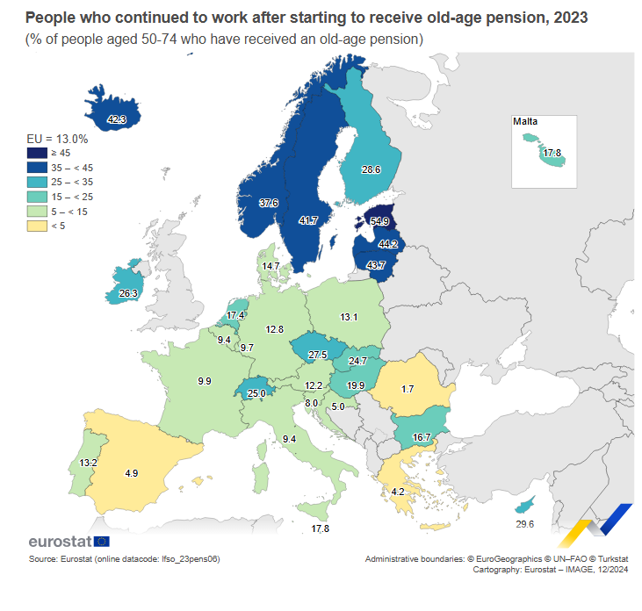
Η κατάσταση στην Ευρώπη το 2023
Πολύ διαδεδομένη κατάσταση στην ΕΕ
  13% συνολικά στην ΕΕ
  Ελλάδα (4,2%) από τους χαμηλότερους
  Ρουμανία και Ισπανία κάτω από Ελλάδα
Οι μισοί εργάζονται όπως πριν. Υπόλοιποι ή αλλάζουν εργασία ή εργάζονται λιγότερο
Λόγοι συνέχισης εργασίας:
  Επειδή τους άρεσε 36.3%
  Οικονομική ανάγκη 28.6%.
  Διατήρηση κοινωνικών σχέσεων 11,2%
  Οικονομικά ελκυστικό 9,1%
  Επειδή συνέχισε να δουλεύει ο σύντροφος 3,5%
Notes:
13% continued working after receiving old-age pension - News articles – Eurostat

Slide 42
Ωρίμανση απόψεων για την εργασία συνταξιούχων
Αρχικά Αντικίνητρα: Θεωρία ‘Σταθερού αποθέματος Εργασίας’ – ‘αφαιρούν εργασία από νέους’.
  ΙΚΑ (Ιδιωτ.): Περιορισμοι σε εργασία για χαμηλά αμειβόμενες εργασίες⇒ Γκρίζα οικονομία
  ΌΜΩΣ: Δημόσιο / Τράπεζες: Απαγόρευση μόνο αν είναι στο ίδιο Ταμείο (στην ουσία ελεύθεροι)
Σε συνδυασμό με χαμηλά όρια: επιδοτηση πρόωρης αποχώρησης. Πληγή στα Ταμεία.
  Ιδέα ότι όσο πιο μεγάλη ηλικία συνταξιούχου, τόσο λιγότερα αντικίνητρα (≠ Σταθερό απόθεμα).
Η άνοδος ορίων + κατάργηση ειδικών κατηγοριών επιτρέπει διατύπωση νέας πολιτικής μετά 2019 – Μείωση αντικινήτρων - σκέψεις για ενθάρρυνση (πίεση και από εργοδότες)
  Αρχικά 60%↓ σύνταξη (2016), μειώθηκε 30% 2019. Αντικίνητρα σε στελέχη (με ψηλή σύνταξη)
  Από 2023: Ειδική μη ανταποδοτική εισφορά 10% στο μισθό (με μέγιστο όριο)
    Επανυπολογισμός σύνταξης μετά το τέλος της απασχόλησης (αλλά με χαμηλό συντελεστή – 0,77% τον χρόνο, αντί 2%+ για 30 χρόνια +).
  Ελεύθεροι επαγγελματίες (μπλοκάκια) – χωρίς περιορισμό.
Η σημαντική ανταπόκριση (200 χιλιάδες περίπου το 2025) σηματοδοτεί την ανάγκη και χρησιμότητα
  Αναζήτηση νέων ευέλικτων σχέσεων εργασίας παραμένει ζητούμενο.
  Δηλαδή πώς η εργασία συνταξιούχων να ενταχθεί στον προγραμματισμό ζωής ως μόνιμη πιθανότητα

